Slide 1




Taller Intensivo de Formación Continua para Docentes
Educación Básica
Julio 2024
docentesaldia.com

Slide 2


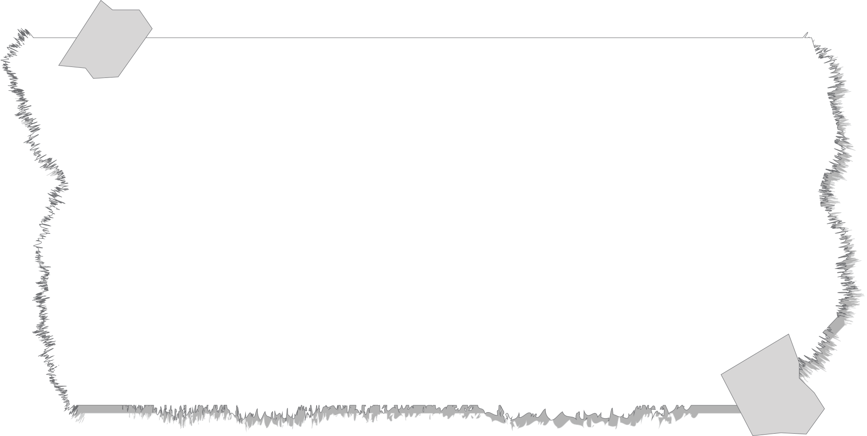

Agenda de trabajo
Sesión 1:
Evaluación formativa
docentesaldia.com
Sesión 2:
Interculturalidad crítica
Sesión 3:
Preparación del inicio del ciclo escolar 2024-2025

Slide 3



Propósitos
docentesaldia.com
  Discutir y reconfigurar la manera de entender la evaluación formativa y las modificaciones necesarias a las prácticas docentes para llevarla a cabo en el marco de la Nueva Escuela Mexicana.
  Profundizar en el conocimiento y la significación de la interculturalidad crítica como uno de los principios de la Nueva Escuela Mexicana y como uno de los ejes articuladores de su propuesta curricular.
  Compartir información relevante sobre los procesos de aprendizaje de las y los estudiantes que sirva de base para las maestras o los maestros que trabajarán con ellas y ellos el siguiente ciclo escolar.

Slide 4





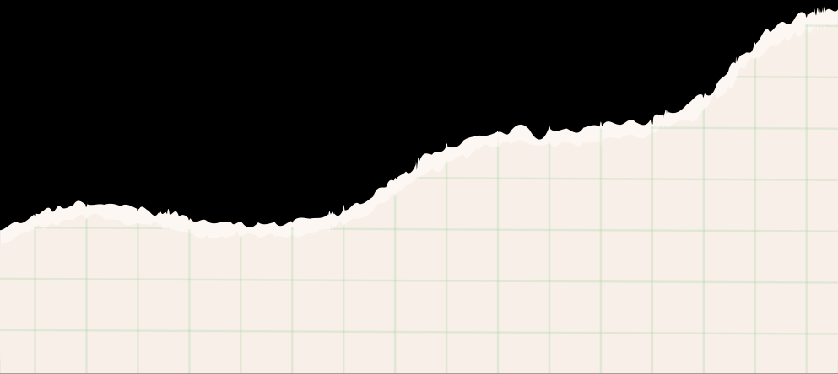
Preparación del inicio del ciclo escolar
2024-2025
Sesión 3
docentesaldia.com

Slide 5



Propósito de la sesión
Compartir información relevante sobre los procesos de aprendizaje de las y los estudiantes que sirva de base para las maestras o los maestros que trabajarán con ellas y ellos el siguiente ciclo escolar.
docentesaldia.com

Slide 6

Insumos
docentesaldia.com
Cápsula 5 del Presidente Andrés Manuel López Obrador. Disponible en: http://gestion.cte.sep.gob.mx/s81_2024_videos/Capsula5_Lo_que_somos_se_lo_debemos_a_nuestras_maestras_y_maestros.mp4
Cápsula 6 del Presidente Andrés Manuel López Obrador. Disponible en: http://gestion.cte.sep.gob.mx/s81_2024_videos/Capsula6_Lo_que_somos_se_lo_debemos_a_nuestras_maestras_y_maestros.mp4
Plan de Estudio para la educación preescolar, primaria y secundaria 2022. Disponible en: http://gestion.cte.sep.gob.mx/insumos/php/docs/Plan_de_Estudios_para_la_Educacion_Preescolar_Primaria_y_Secundaria.pdf?179612902991
Currículo Nacional aplicable a la Educación Inicial: Programa Sintético de la Fase 1. Disponible en: http://gestion.cte.sep.gob.mx/insumos/docs/ANEXO_ACUERDO_070823_FASE_1.pdf?1719612902991
Programas de Estudio para la educación preescolar, primaria y secundaria: Programas Sintéticos de las Fases 2 a 6. Disponible en: http://gestion.cte.sep.gob.mx/insumos/docs/ANEXO_ACUERDO_080823_FASES_2_A_6.pdf?1719612902991
Información de los aprendizajes de los estudiantes por grupo.
Programa analítico de la escuela.

Slide 7

Para iniciar observen y comenten la Cápsula 5 y la Cápsula 6 del Presidente Andrés Manuel López Obrador, de la serie Todo lo que somos, se lo debemos a nuestras maestras y nuestros maestros.
docentesaldia.com

Slide 8



En la Octava Sesión Ordinaria del Consejo Técnico Escolar se les propuso integrar información que consideren relevante para preparar el inicio del ciclo escolar 2024-2025, entre otros aspectos, se les sugirió organizar información concerniente a los aprendizajes de sus estudiantes, así como del proceso de apropiación del Plan y Programas de Estudio.
docentesaldia.com

Slide 9




En esta tercera sesión se les sugiere recuperar la información y compartirla con sus colegas, por ejemplo:
•Los avances del grupo.
•Los contenidos en los que consideran necesario profundizar.
•Las características o dinámica de trabajo del grupo, su disposición para dialogar, participar, investigar, etc.
•Los temas de interés para sus estudiantes.
•Los proyectos que propusieron sus estudiantes.
•La incorporación de los ejes articuladores en la planeación y desarrollo de los proyectos que realizaron.
•Otro tipo de información que pueda ser importante para planear el trabajo del siguiente ciclo lectivo.
docentesaldia.com

Slide 10


Con esta información elaboren una descripción, ficha, presentación, video o cualquier otro recurso que les permita compartir el conocimiento que tienen de su grupo o grupos con sus colegas.
Organicen binas, de tal manera que puedan intercambiar la información del grupo o grupos que atendieron en el ciclo escolar 2023-2024, con las o los docentes que los recibirán el siguiente año.
docentesaldia.com

Slide 11


En secundarias generales y técnicas pueden intercambiar información entre docentes de las diferentes disciplinas de un campo formativo, por ejemplo, la maestra o el maestro de Biología puede dialogar con la maestra o el maestro de Física.
Es probable que una o un docente tenga que hablar con dos o más compañeros para este intercambio de información, si el tiempo lo permite establezcan rondas de diálogo para tener la oportunidad de conversar con las y los docentes que consideren necesario.
docentesaldia.com

Slide 12

La intención es que cada docente pueda recibir información del grupo o grupos que atenderá y empezar a conocerlos; se sugiere que sea un diálogo libre, del que cada docente pueda obtener información acerca de:
•Contenidos que será necesario profundizar una vez que inicie el siguiente ciclo escolar.
•Identificar intereses de las y los estudiantes, situaciones, temas o problemáticas que puedan recuperar para diseñar proyectos.
• Identificar algunas estrategias para aquellos estudiantes que requieren apoyos específicos.
•Otras consideraciones que resulten relevantes para recibir a sus estudiantes.
docentesaldia.com

Slide 13


En plenaria, compartan sus apreciaciones sobre el ejercicio anterior, así como las notas o compromisos que hayan definido.
Para concluir la sesión, en colectivo, tomen acuerdos sobre los aspectos que como escuela deben considerar para iniciar el ciclo escolar 2024-2025.
docentesaldia.com

Slide 14




docentesaldia.com
Gracias por su atención
Feliz receso escolar

